Slide 1
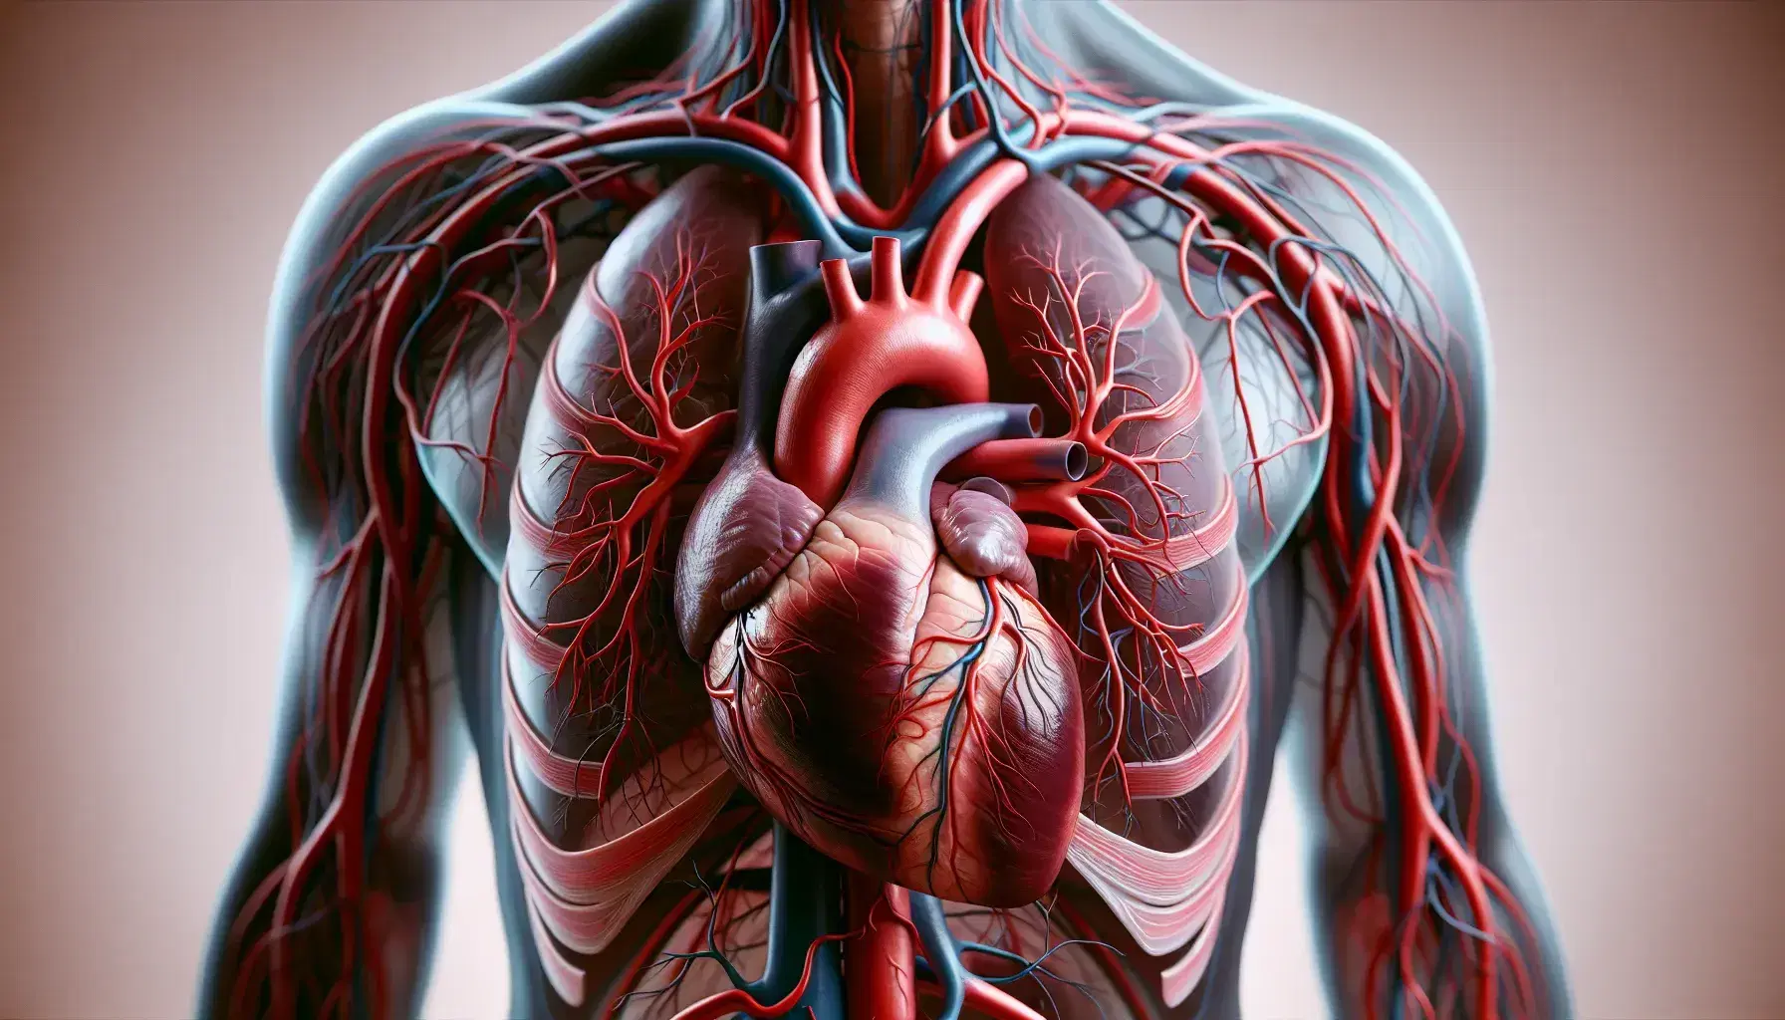
Il Sistema Cardiocircolatorio

Slide 2
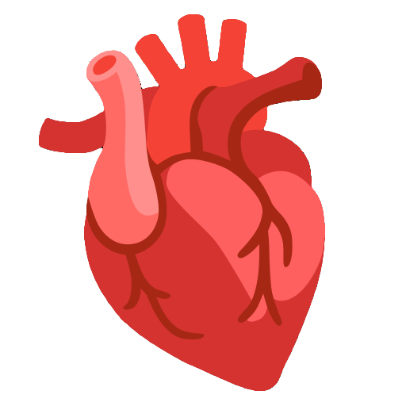
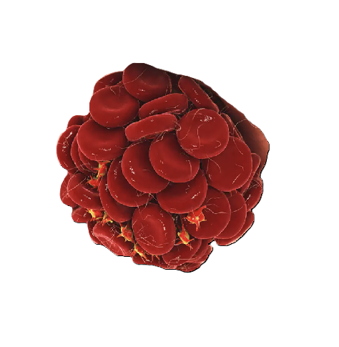
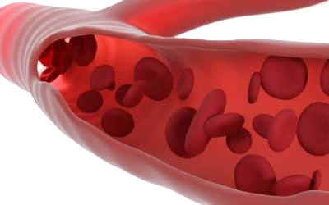
Per funzionare ogni macchina, e quindi anche l’uomo, ha bisogno di carburante da cui riceve energia e ha bisogno di eliminare le sostanze di scarto.
Ovviamente anche tutte le cellule del nostro organismo hanno bisogno di sostanze nutritive ed ossigeno e devono eliminare le sostanze di rifiuto. Tutto ciò è svolto dall’apparato circolatorio.
L’apparato cardiocircolatorio è formato da:
Il Cuore
Il Sangue
I Vasi Sanguigni

Slide 3
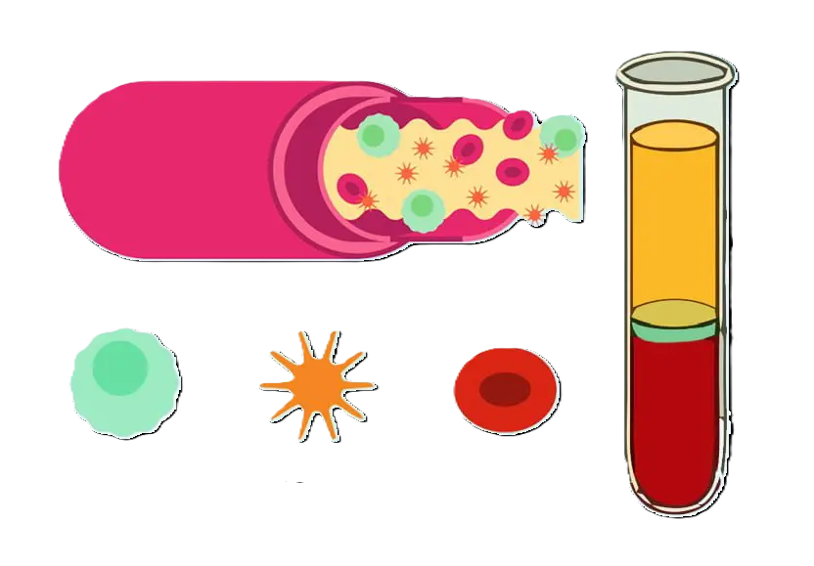
Il Sangue
Il sangue è un tessuto connettivo liquido che circola nel nostro corpo attraverso i vasi sanguigni.
E’ formato per il circa 55% da una parte liquida chiamata plasma (liquido giallo paglierino formato soprattutto da acqua e sostanze nutritive) e per il restante 45% da una parte corpuscolata formata dai globuli rossi, globuli bianchi e le piastrine.
Plasma 55%
Globuli Bianchi e Piastrine <1%
Globuli Rossi 55%
Globuli Bianchi
Piastrine
Globuli Rossi
La funzioni principali del sangue sono:
distribuzione di nutrienti e di ossigeno alle cellule;
prelievo di sostanze non più utili all’organismo e trasporto agli organi deputati alla loro eliminazione;
trasporto di sostanze importanti, come gli ormoni, gli anticorpi ed altre sostanze.

Slide 4
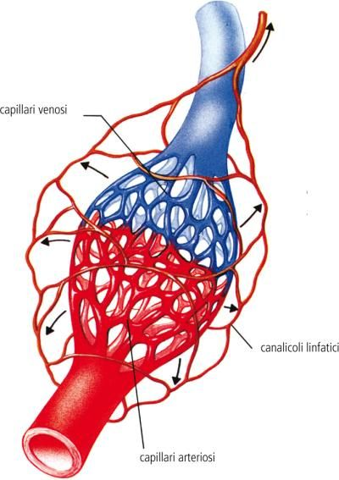
I Vasi Sanguigni
Il sistema vascolare è l’insieme di conduttori, o vasi, in cui circola il sangue: in esso si distinguono tre tipi di vasi sanguigni e cioè le arterie, le vene e i capillari.
Le arterie
Le arterie sono i vasi che escono dal cuore e trasportano il sangue ricco di ossigeno verso la periferia del corpo.
Le pareti delle arterie devono essere robuste ed elastiche perché devono resistere alla forte pressione esercitata dal sangue al passaggio in esse.
Le vene
Le vene entrano nel cuore e trasportano il sangue con poco ossigeno proveniente dalla periferia del corpo.
Hanno pareti più sottili delle arterie e sono dotate di valvole (a nido di rondine) che impediscono il reflusso del sangue.
I capillari
I capillari hanno pareti sottilissime e sono l’ultima ramificazione delle arterie o delle vene, che vengono a contatto tra loro nei tessuti.
All’interno dei capillari si verificano gli scambi tra sangue e cellule.

Slide 5
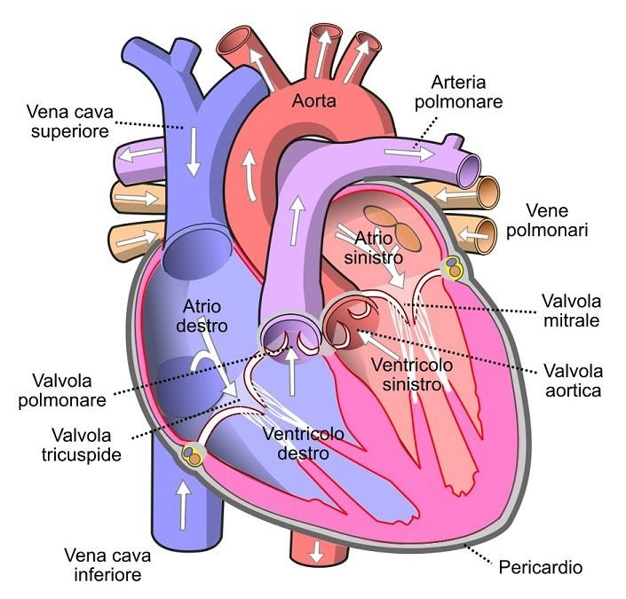
Il Cuore
Organo fondamentale che fa circolare il sangue nei vasi. Esso scorre in due direzioni diverse e cioè dal cuore alla periferia nelle arterie e dal cuore alla periferia nelle vene.
Il cuore è diviso in due parti, destra e sinistra che non possono comunicare fra loro. A destra passa solo sangue ricco di anidride carbonica;
Il cuore dopo che ha ricevuto il sangue da tutto il corpo, per poter spingere il sangue nelle arterie, si deve contrarre continuamente in modo ritmico, senza il bisogno di essere stimolato dalla nostra volontà.
Questo processo si chiama ciclo cardiaco e consiste di due fasi e da una brevissima pausa.
Le due fasi si chiamano diastole (dilatazione) e sistole (contrazione).

Slide 6
A destra passa solo sangue ricco di anidride carbonica,
riceve dalle vene cave il sangue povero di ossigeno che dovrà andare ad ossigenarsi nei polmoni,
a sinistra solo sangue ricco di ossigeno, che proviene dai polmoni attraverso le vene polmonari e verrà distribuito a tutte le cellule.
Ciascuna metà a sua volta è divisa in due parti: una superiore, detta atrio e una inferiore, detta ventricolo. La parte superiore comunica con quella inferiore attraverso delle valvole che permettono al sangue di andare solo dall’atrio al ventricolo e non viceversa

